Slide 1
JAVA 程序设计
5. Object Oriented Programming (3)
黄 骏
jun.huang@pku.edu.cn

Slide 2
Review
抽象、封装、继承、多态
工具类

Slide 3
class Animal {
int age = 0;
void eat ()
{
System.out.println (“Animal eat”);
}
}
class Dog extends Animal {
int age = 10;
void eat ()
{
System.out.println (“Dog eat”);
}
}
Animal a = new Dog ();
System.out.println ( a.age ); // ??
a.eat (); // ??

Slide 4
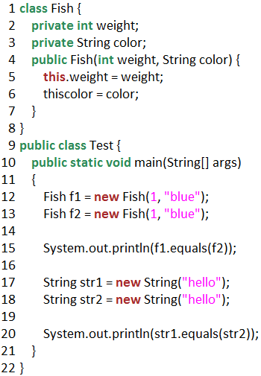

Slide 5
Outline
接口
内部类、局部类和匿名类

Slide 6
Java接口
接口（interface）是一种抽象类型，用来定义多个类可能具有的相似行为

Slide 7
Java接口
接口（interface）是一种抽象类型，用来定义多个类可能具有的相似行为
  [visibility] interface InterfaceName [extends other interfaces] {
  常量申明
  抽象函数申明
  }
  public interface Predator {
  boolean killPrey(Prey p);
  }

Slide 8
Java接口实现
当某个class实现一个interface时，必须实现接口所规范的行为
一个class可以实现多个接口
public class Lion implements Predator, Prey { … }
  public class Lion implements Predator {
  public boolean killPrey(Prey p) {
  // catch and bite
  }
  }
  public class Snake implements Predator {
  public boolean killPrey(Prey p) {
  // constrict
  }
  }

Slide 9
Advantages of Interface
Without bothering about the implementation part, we can achieve the security of implementation
In java, multiple inheritance is not allowed, however you can use interface to make use of it as you can implement more than one interface.

Slide 10
Interface和Class
相似点
  可以包含任意数量的方法
  需要被写入后缀为.java的文件, 文件名需要与接口名一致
  编译后成为独立的后缀为.class的字节码文件

Slide 11
Interface和Class
相似点
  可以包含任意数量的方法
  需要被写入后缀为.java的文件, 文件名需要与接口名一致
  编译后成为独立的后缀为.class的字节码文件
不同点
  接口不能被实例化 - 只表示抽象的行为
  没有构造函数
  只包括抽象或静态方法
  除static final外不包含其他类型的字段
    只包含常量
  接口允许多重继承，而类不可以

Slide 12
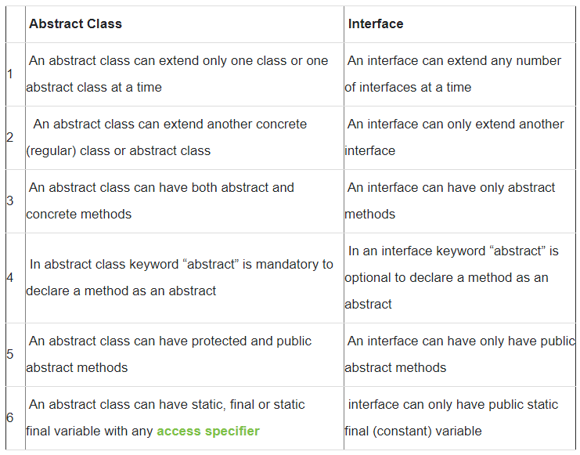
Interface 和 Abstract Class

Slide 13
对接口的引用
接口可以用来申明引用类型的变量
该变量可指向实现该接口的类的实例
把接口作为一种数据类型可以不需要了解具体的类，而着重于接口定义的行为

Slide 14
// in file `Printable.java’
interface Printable {
void print();
}

Slide 15
// in file `Printable.java’
interface Printable {
void print();
}
// in file `Hello.java’
public class Hello implements Printable{
void print() {
System.out.println(“Hello”);
}
}
// in file `Byebye.java’
public class Byebye implements Printable{
void print() {
System.out.println(“Byebye”);
}
}

Slide 16
// in file `Printable.java’
interface Printable {
void print();
}
// in file `Main.java’
public class Main {
public static void main (String args[]) {
// declare an interface type variable
Printable p;
}
}
// in file `Hello.java’
public class Hello implements Printable{
void print() {
System.out.println(“Hello”);
}
}
// in file `Byebye.java’
public class Byebye implements Printable{
void print() {
System.out.println(“Byebye”);
}
}

Slide 17
// in file `Printable.java’
interface Printable {
void print();
}
// in file `Main.java’
public class Main {
public static void main (String args[]) {
// declare an interface type variable
Printable p;
// point to the instance of Hello
p = new Hello();
// call the method defined by interface, system will print ‘Hello’
p.print();
}
}
// in file `Hello.java’
public class Hello implements Printable{
void print() {
System.out.println(“Hello”);
}
}
// in file `Byebye.java’
public class Byebye implements Printable{
void print() {
System.out.println(“Byebye”);
}
}

Slide 18
// in file `Printable.java’
interface Printable {
void print();
}
// in file `Main.java’
public class Main {
public static void main (String args[]) {
// declare an interface type variable
Printable p;
// point to the instance of Hello
p = new Hello();
// call the method defined by interface, system will print ‘Hello’
p.print();
// now point the instance of Byebye
p = new Byebye();
// system will print ‘Byebye’
p.print();
}
}
// in file `Hello.java’
public class Hello implements Printable{
void print() {
System.out.println(“Hello”);
}
}
// in file `Byebye.java’
public class Byebye implements Printable{
void print() {
System.out.println(“Byebye”);
}
}

Slide 19
Outline
接口
内部类、局部类和匿名类

Slide 20
内部类、局部类和匿名类
内部类（inner class）：类内部的类
  将逻辑上相关的类组织在一起。
  和字段和方法一样，是封装它的类的成员
局部类（local class）：方法内部的类
匿名类（anonymous class）：没有类名的内部类

Slide 21
内部类（InnerClass）的定义
  将类的定义class B{…}置于另一个类A（称为外部类OuterClass）的内部
  public class A {
  class B {…}
  …
  }
  javac将生成名为A$B.class文件
  不能与外部类同名
    如在本例中定义在class A内部的类不能被命名为A

Slide 22
InnerClass Overview
Why InnerClass?
  人体由心脏等器官组成，器官有自己的属性和行为
  心脏是人体的内部类
    心脏：InnerClass; 人体：OuterClass
访问控制
  InnerClass和OuterClass可以互相访问类内部的成员，不受访问控制符限制
    心脏可以访问人体的血液
  OuterClass可以对InnerClass进行封装
    通过访问修饰符设定InnerClass对外部的可见度
    控制人体外部对心脏属性的访问和操作
使用时语法规范
  在OuterClass以外使用时有额外的语法规范

Slide 23
InnerClass的语法规范
  在OuterClass内部使用时，与普通类的使用方式相同
  在OuterClass以外使用时
    类名前要冠以OuterClass的名字
    使用new创建内部类时要在new前面冠以对象变量
      OuterClass对象名.new InnerClass名（构造函数参数）

Slide 24
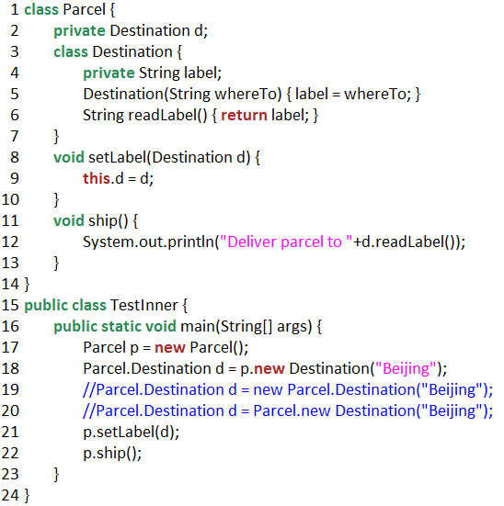
错误使用方法

Slide 25
InnerClass的语法规范
  在OuterClass内部使用时，与普通类的使用方式相同
  在OuterClass以外使用时
    类名前要冠以OuterClass的名字
    使用new创建内部类时要在new前面冠以对象变量
      OuterClass对象名.new InnerClass名（构造函数参数）
  如果InnerClass中有与OuterClass同名的字段和方法，则可以用以下语法在InnerClass内访问OuterClass的字段或方法
    外部类名.this.字段或方法

Slide 26
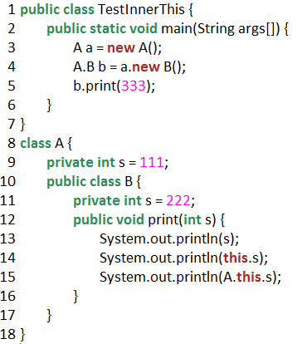

Slide 27
系统打印顺序为： 333
222
111
// print函数的输入参数s
// 内部类B的字段s
// 外部类A的字段s

Slide 28
InnerClass的修饰符
  控制OuterClass以外对InnerClass的访问
    public, protected, 默认及private
  final, abstract
    final：不可继承的内部类
    abstract：抽象内部类

Slide 29
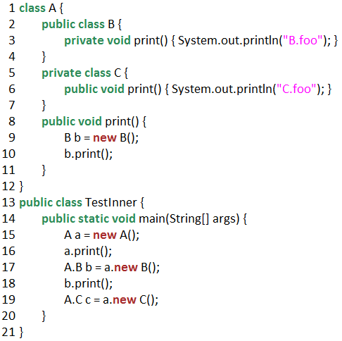

Slide 30
// 合法，outer class可使用inner class的private字段和方法

Slide 31
// 合法，outer class可使用inner class的private字段和方法
// 非法，print为private方法，其他类不能访问
// 非法，class C为private内部类，其他类不能访问

Slide 32
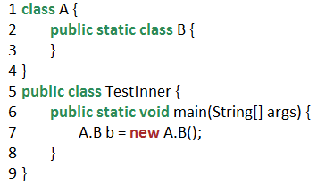
static修饰的内部类
static修饰的内部类
  与外部类的实例无关
  也称为嵌套类(nested class)
static类在使用时
  实例化static内部类时不需要在new前面加对象实例变量名

Slide 33
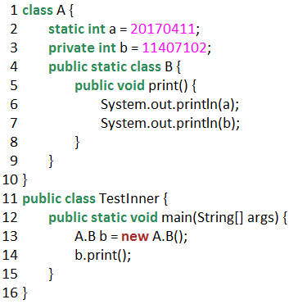
static修饰的内部类
static修饰的内部类
  与外部类的实例无关
  也称为嵌套类(nested class)
static类在使用时
  实例化static内部类时不需要在new前面加对象实例变量名
  static内部类只能访问外部类的static成员，而不能访问非static字段及方法
非法

Slide 34
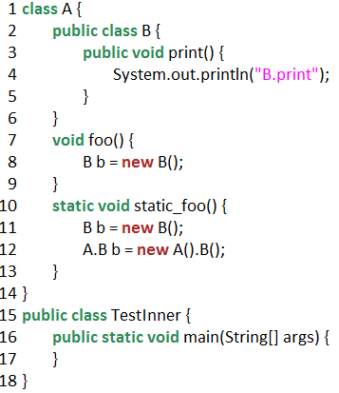
static修饰的内部类
static修饰的内部类
  与外部类的实例无关
  也称为嵌套类(nested class)
static类在使用时
  实例化static内部类时不需要在new前面加对象实例变量名
  static内部类只能访问外部类的static成员，而不能访问非static字段及方法
  外部类的static方法不能不带前缀的new一个非static的内部类
非法

Slide 35
内部类、局部类和匿名类
内部类（inner class）：类内部的类
  将逻辑上相关的类组织在一起。
  和字段和方法一样，是封装它的类的成员
局部类（local class）：方法内部的类
匿名类（anonymous class）：没有类名的内部类

Slide 36
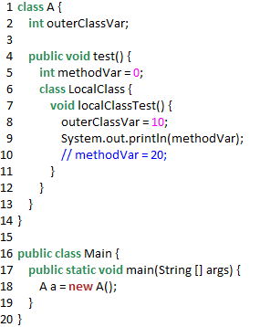
局部类（local class）
定义在方法中的类
不能够用public/private/protected /static修饰
可以被final和abstract修饰
可以访问外部类的成员
  若是static方法的内部类，可访问外部类的static成员
可读取该方法的局部变量
不能操作该方法的局部变量
// wrong

Slide 37
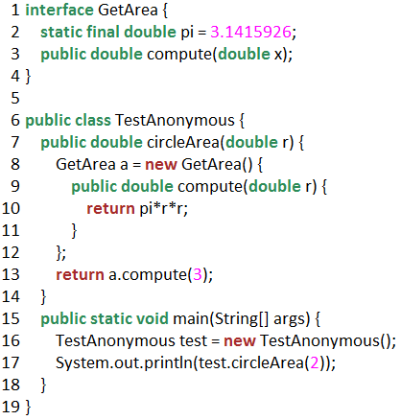
匿名类（anonymous class）
一种特殊的内部类
  没有类名(因此没有构造函数)
  定义时直接生成实例，一次性使用
  简化代码的书写
  编译器将生成xxxx$1.class

Slide 38
匿名类（anonymous class）
一种特殊的内部类
  没有类名(因此没有构造函数)
  定义时直接生成实例，一次性使用
  简化代码的书写
  编译器将生成xxxx$1.class

Slide 39
匿名类（anonymous class）
一种特殊的内部类
  没有类名(因此没有构造函数)
  定义时直接生成实例，一次性使用
  简化代码的书写
  编译器将生成xxxx$1.class
  接口是不能实例化的，接口的实现类才可以。new接口实质上是new接口的实现类，所以必须在new之后对类进行定义

